Slide 1
Internet de las Cosas
TE. Enrique Ramírez

Slide 2
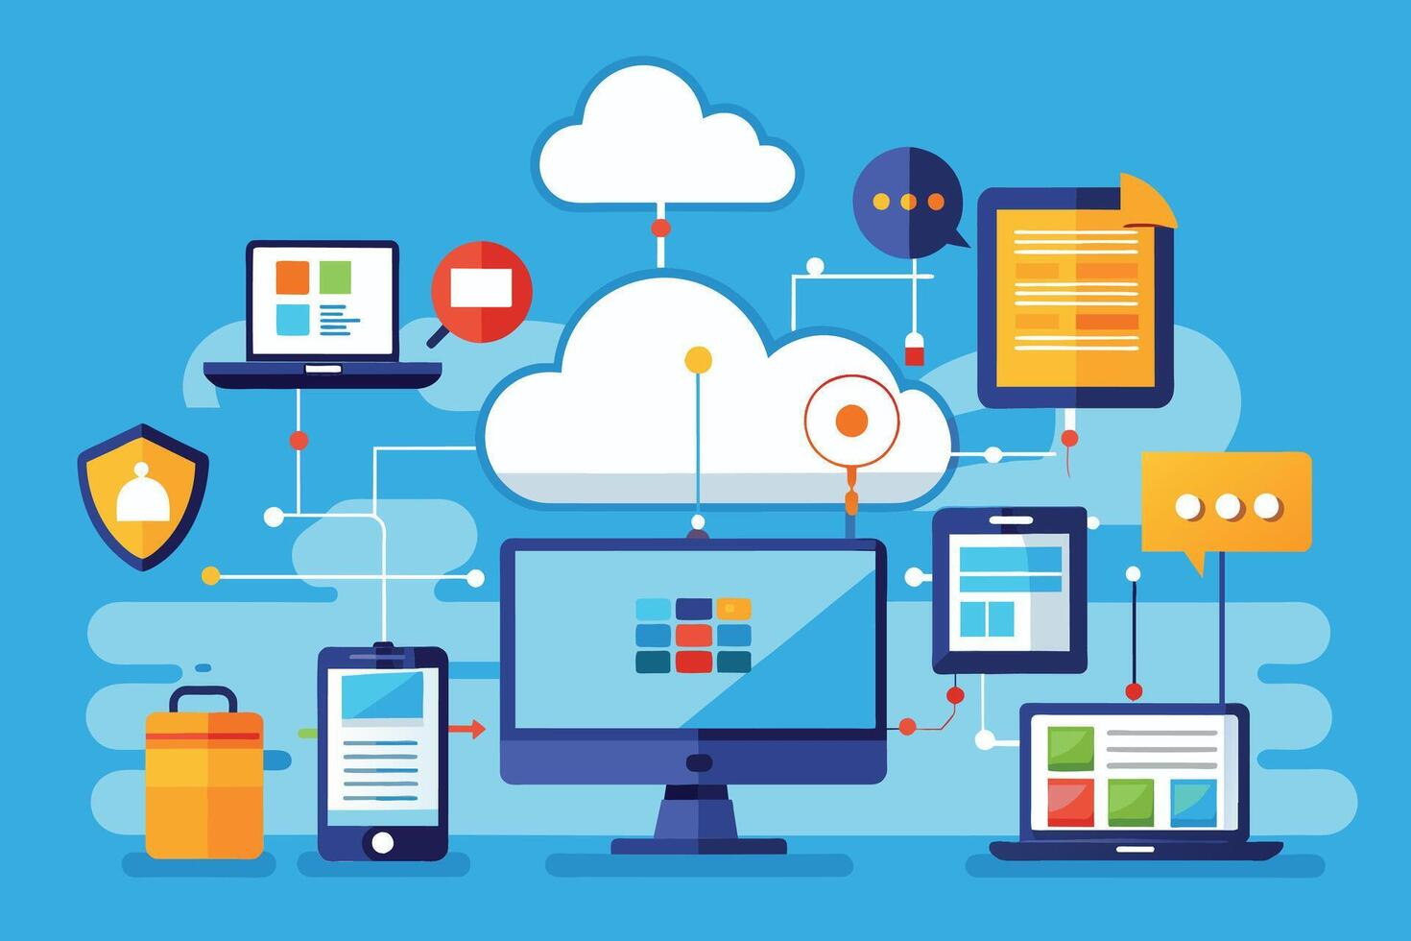
Que es el Internet de las Cosas?
Es la red de objetos físicos (dispositivos, máquinas, sensores, etc.) que están equipados con tecnología para conectarse y compartir datos a través de Internet.

Slide 3
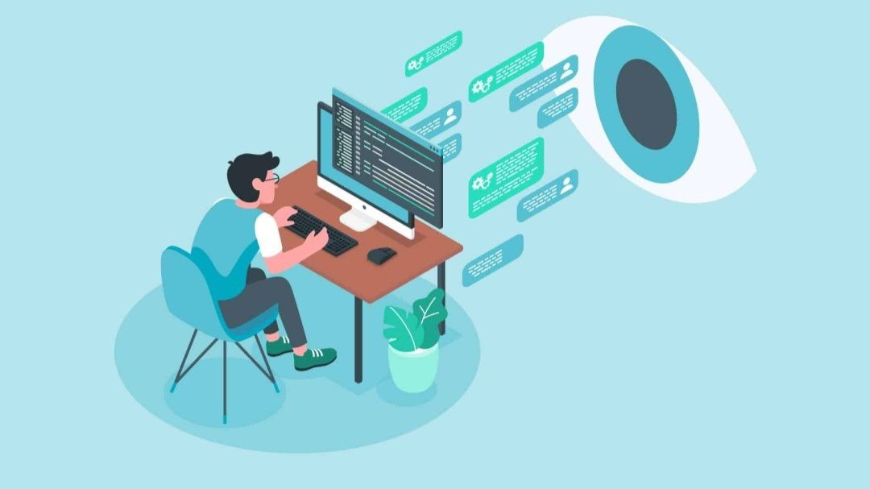
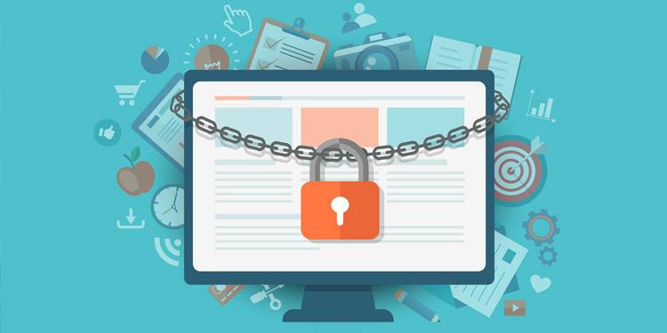
Seguridad en IoT
El IoT conecta una enorme cantidad de dispositivos a la red (sensores, cámaras, electrodomésticos, dispositivos médicos, vehículos), lo que amplía la superficie de ataque para ciberdelincuentes.
Principales amenazas
Fugas de datos: Información sensible transmitida sin cifrado o protección adecuada.
Accesos no autorizados: Falta de controles robustos de autenticación y autorización.
Control remoto malicioso: Los dispositivos pueden ser manipulados para realizar ataques (botnets, sabotajes).
Ataques de Denegación de Servicio (DDoS): Uso de dispositivos vulnerables para saturar servicios críticos.

Slide 4
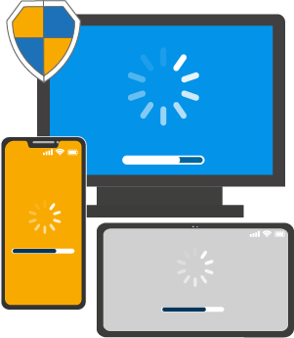
Seguridad en IoT
Debilidades estructurales:
Muchos dispositivos no permiten actualizaciones de seguridad automáticas (no OTA).
Falta de estándares comunes para la seguridad IoT.
Insuficiente monitoreo en tiempo real de comportamientos anómalos o intrusiones.

Slide 5
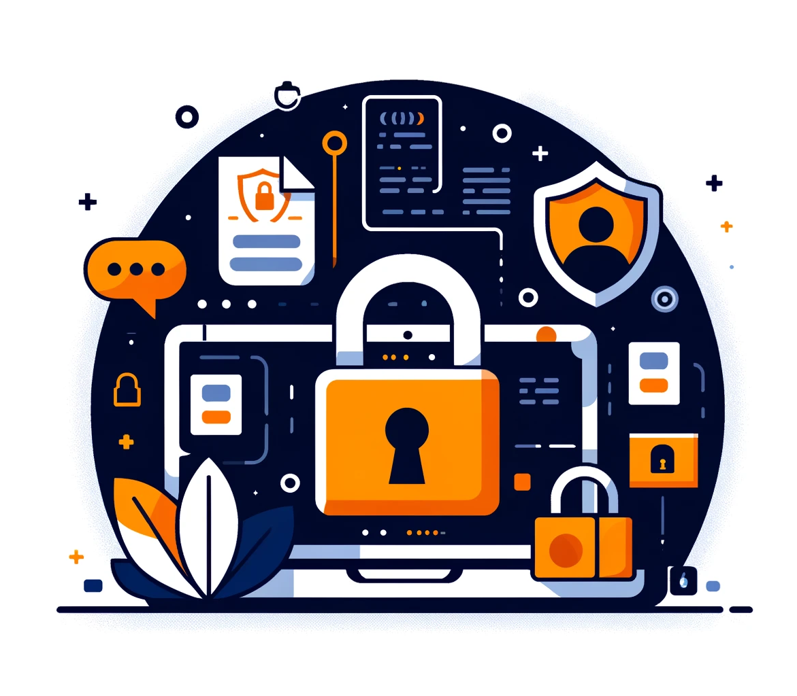
Desafíos del IoT
Privacidad y Datos Sensibles
Las preocupaciones giran en torno a la recolección y uso indebido de datos personales, incluyendo datos biométricos y de salud.
Falta de consentimiento informado en muchos sistemas conectados.
Necesidad de aplicar principios de privacidad desde el diseño.
Infraestructura Crítica y Resiliencia
Se alerta sobre los riesgos que el IoT representa para infraestructuras críticas (salud, transporte, energía).
Se destaca la urgencia de implementar mecanismos de ciber resiliencia y continuidad del negocio.

Slide 6
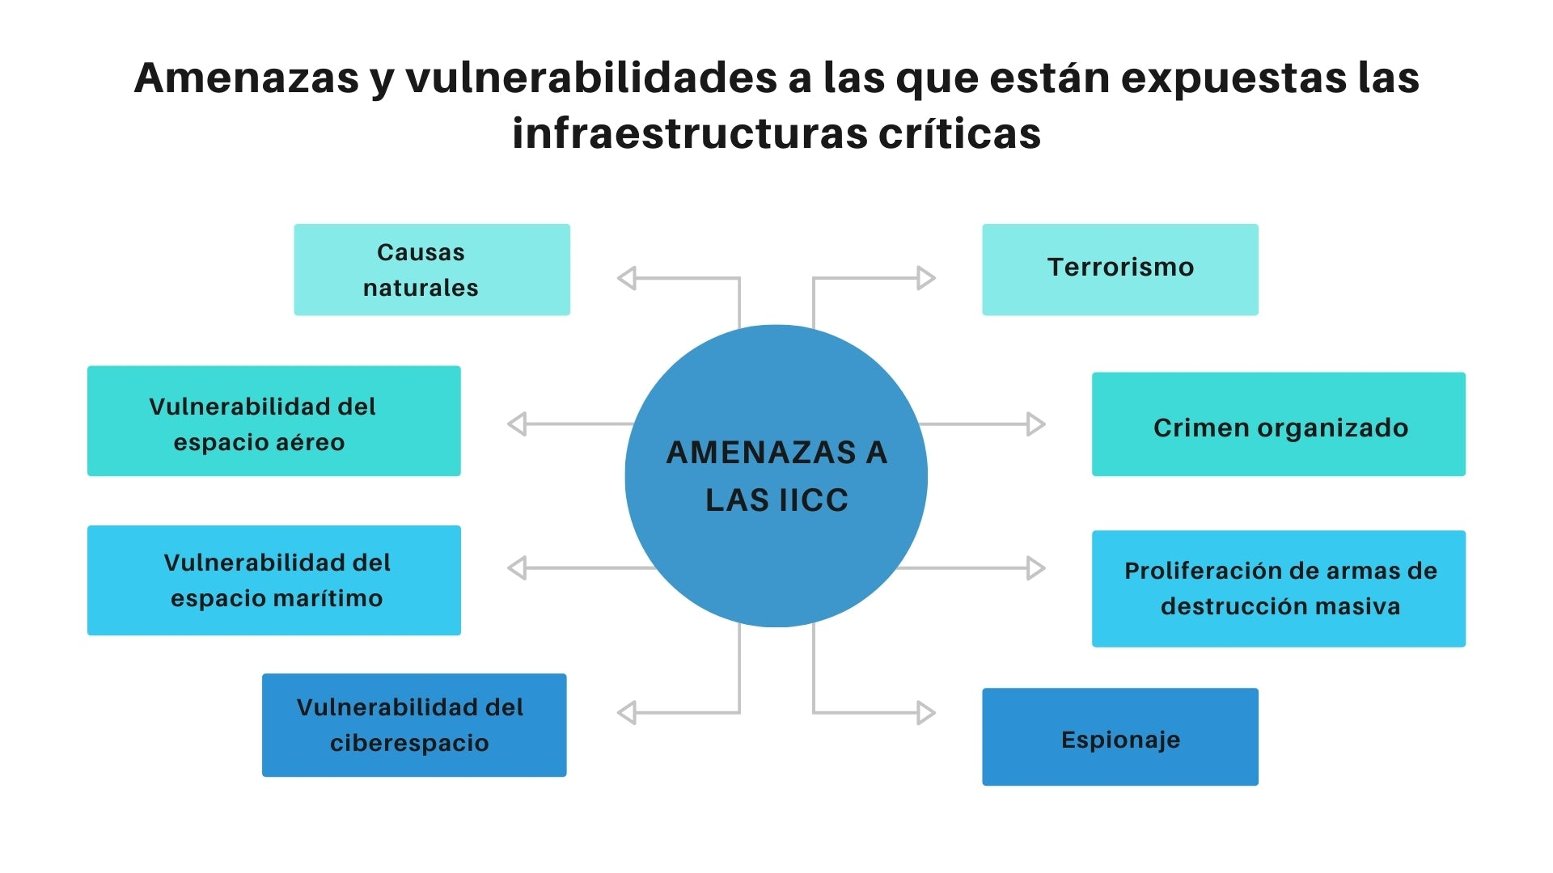

Slide 7
Retos Normativos y Éticos
Marco regulatorio | Ética tecnológica | Recomendaciones
Las leyes actuales (por ejemplo, GDPR, leyes de protección de datos) no están totalmente adaptadas al contexto IoT. | Se enfatiza la necesidad de respeto a la autonomía y privacidad del usuario. | Crear regulaciones específicas para dispositivos IoT.
No existen normativas específicas que regulen la seguridad y privacidad en IoT. | Se plantean riesgos asociados a la discriminación y sesgos introducidos por algoritmos en sistemas inteligentes. | Establecer mecanismos de auditoría y supervisión ética.
Dificultad para asignar responsabilidades legales en caso de incidentes. | Transparencia y rendición de cuentas como valores centrales. | Promover la educación en ética tecnológica y derechos digitales.

Slide 8
Recomendaciones y Mejores Prácticas
Datos involucrados
Información personal (identidad, ubicación, hábitos).
Datos biométricos y de salud (IoT médico).
Datos financieros y de consumo.
Problemas actuales | Mejoras sugeridas
Ausencia de consentimiento claro para recolección y uso de datos. | Privacidad desde el diseño: Arquitecturas que minimicen la exposición y uso de datos.
Sistemas que almacenan datos en la nube sin garantías suficientes de confidencialidad. | Implementar cifrado end-to-end para transmisión y almacenamiento.
Riesgo de vigilancia masiva y abuso de datos para fines comerciales o gubernamentales. | Protocolos claros de consentimiento y derecho al olvido.

Slide 9
Cuadro comparativo Seguridad - IoT
Tema | Descripción Actual | Oportunidades de Mejora
Seguridad de dispositivos IoT | Dispositivos vulnerables, sin mecanismos de autenticación robusta ni actualizaciones automáticas. | Implementar autenticación multifactor, cifrado de extremo a extremo, y actualizaciones OTA (Over The Air).
Gestión de datos personales | Uso extensivo de datos sin consentimiento, ni transparencia en el almacenamiento o tratamiento. | Aplicar el principio de privacy by design y exigir el consentimiento explícito del usuario en todas las plataformas.
Monitoreo y respuesta ante incidentes | Baja capacidad de respuesta ante amenazas; escasa integración con SIEMs o soluciones de inteligencia artificial. | Integrar soluciones basadas en IA para detección y respuesta temprana a incidentes.
Regulación y normativas | Ausencia de marcos normativos específicos para IoT; leyes generales de datos personales no se adaptan al ecosistema IoT. | Desarrollar regulaciones específicas para IoT (como una “Ley de Seguridad IoT”), con sanciones claras.
Ética y derechos digitales | Riesgo de vigilancia masiva, manipulación y sesgos algorítmicos por falta de ética tecnológica. | Crear comités de ética tecnológica en entidades públicas y privadas; desarrollar estándares éticos sectoriales.
Resiliencia de infraestructuras | Alta dependencia de dispositivos IoT en sectores críticos sin planes de continuidad ni respaldo ante fallos. | Implementar protocolos de continuidad de negocio (BCP) y sistemas redundantes seguros en sectores clave.

